Slide 1
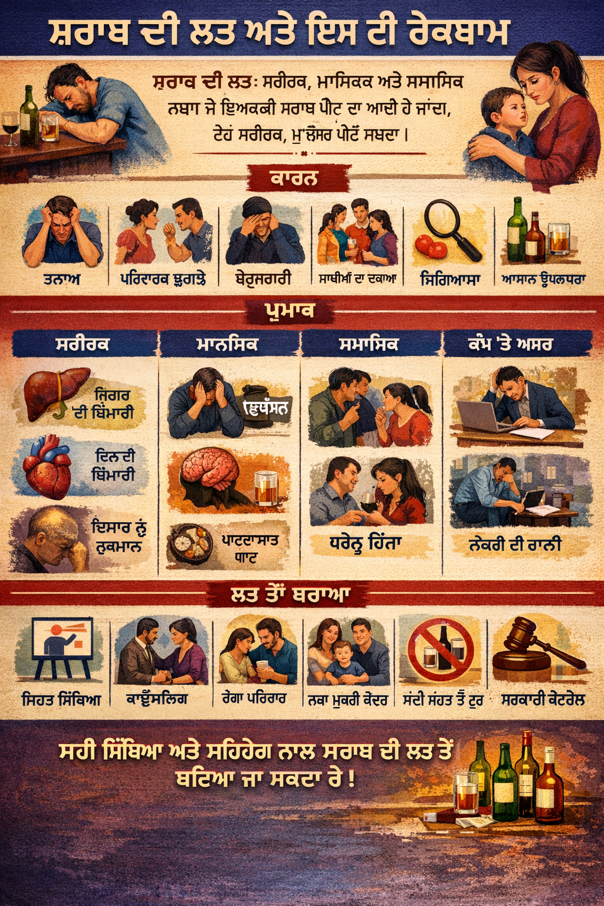

Slide 2
Meaning of Alcoholism
Alcoholism is a condition in which a person becomes physically and mentally dependent on alcohol and is unable to control drinking habits. It harms health, family life, and society.

Slide 3
ਸ਼ਰਾਬ ਦੀ ਲਤ ਦਾ ਅਰਥ
ਸ਼ਰਾਬ ਦੀ ਲਤ ਉਹ ਅਵਸਥਾ ਹੈ ਜਿਸ ਵਿੱਚ ਵਿਅਕਤੀ ਸ਼ਰਾਬ ਪੀਣ ਦਾ ਆਦੀ ਹੋ ਜਾਂਦਾ ਹੈ ਅਤੇ ਇਸ ‘ਤੇ ਕਾਬੂ ਨਹੀਂ ਰੱਖ ਸਕਦਾ। ਇਹ ਸਰੀਰਕ, ਮਾਨਸਿਕ ਅਤੇ ਸਮਾਜਿਕ ਸਿਹਤ ਨੂੰ ਨੁਕਸਾਨ ਪਹੁੰਚਾਉਂਦੀ ਹੈ।

Slide 4
Causes of Alcoholism
Stress and mental tension
Peer pressure
Family problems
Unemployment
Curiosity and fashion
Easy availability of alcohol

Slide 5
ਸ਼ਰਾਬ ਦੀ ਲਤ ਦੇ ਕਾਰਨ
ਤਣਾਅ ਅਤੇ ਚਿੰਤਾ
ਸਾਥੀਆਂ ਦਾ ਦਬਾਅ
ਪਰਿਵਾਰਕ ਸਮੱਸਿਆਵਾਂ
ਬੇਰੁਜ਼ਗਾਰੀ
ਜਿਗਿਆਸਾ ਅਤੇ ਫੈਸ਼ਨ
ਸ਼ਰਾਬ ਦੀ ਆਸਾਨ ਉਪਲਬਧਤਾ

Slide 6
Effects of Alcoholism
1. Physical Effects
Liver damage (cirrhosis)
Heart diseases
Weak immune system
Brain damage
2. Mental Effects
Depression
Anxiety
Memory loss
Lack of concentration
3. Social Effects
Family conflicts
Domestic violence
Financial problems
Loss of respect in society
4. Educational/Work Effects
Poor performance
Absenteeism
Job loss

Slide 7
ਸ਼ਰਾਬ ਦੀ ਲਤ ਦੇ ਪ੍ਰਭਾਵ
1. ਸਰੀਰਕ ਪ੍ਰਭਾਵ
ਜਿਗਰ ਦੀ ਬਿਮਾਰੀ (ਸਿਰੋਸਿਸ)
ਦਿਲ ਦੀਆਂ ਬਿਮਾਰੀਆਂ
ਰੋਗ ਪ੍ਰਤੀਰੋਧਕ ਤਾਕਤ ਘਟਣਾ
ਦਿਮਾਗ ਨੂੰ ਨੁਕਸਾਨ
2. ਮਾਨਸਿਕ ਪ੍ਰਭਾਵ
ਡਿਪ੍ਰੈਸ਼ਨ
ਚਿੰਤਾ
ਯਾਦਦਾਸ਼ਤ ਕਮਜ਼ੋਰ ਹੋਣਾ
ਧਿਆਨ ਦੀ ਘਾਟ
3. ਸਮਾਜਿਕ ਪ੍ਰਭਾਵ
ਪਰਿਵਾਰਕ ਝਗੜੇ
ਘਰੇਲੂ ਹਿੰਸਾ
ਆਰਥਿਕ ਮੁਸ਼ਕਲਾਂ
ਸਮਾਜ ਵਿੱਚ ਇਜ਼ਜ਼ਤ ਘਟਣਾ
4. ਸਿੱਖਿਆ ਅਤੇ ਕੰਮ ‘ਤੇ ਪ੍ਰਭਾਵ
ਪੜ੍ਹਾਈ ਵਿੱਚ ਕਮੀ
ਗੈਰਹਾਜ਼ਰੀ
ਨੌਕਰੀ ਤੋਂ ਹਟਾਇਆ ਜਾ

Slide 8
Prevention of Alcoholism
Health Education
  Create awareness about harmful effects of alcohol.
Good Family Environment
  Support, love, and guidance at home.
Counseling and Guidance
  Psychological help for stressed individuals.
Avoid Bad Company
  Stay away from negative peer groups.
Rehabilitation Centers
  Treatment and support for addicted persons.
Government Control
  Laws to control sale and misuse of alcohol.
Healthy Lifestyle
  Engage in sports, yoga, and hobbies.

Slide 9
ਸ਼ਰਾਬ ਦੀ ਲਤ ਤੋਂ ਬਚਾਅ (ਰੋਕਥਾਮ)
ਸਿਹਤ ਸਿੱਖਿਆ
  ਸ਼ਰਾਬ ਦੇ ਨੁਕਸਾਨਾਂ ਬਾਰੇ ਜਾਗਰੂਕਤਾ ਫੈਲਾਉਣਾ।
ਚੰਗਾ ਪਰਿਵਾਰਕ ਵਾਤਾਵਰਣ
  ਪਿਆਰ, ਸਹਿਯੋਗ ਅਤੇ ਮਾਰਗਦਰਸ਼ਨ।
ਕਾਊਂਸਲਿੰਗ ਅਤੇ ਮਾਰਗਦਰਸ਼ਨ
  ਮਾਨਸਿਕ ਸਹਾਇਤਾ ਪ੍ਰਦਾਨ ਕਰਨਾ।
ਮੰਦੀ ਸੰਗਤ ਤੋਂ ਦੂਰ ਰਹਿਣਾ
  ਗਲਤ ਆਦਤਾਂ ਵਾਲੇ ਲੋਕਾਂ ਤੋਂ ਬਚਣਾ।
ਨਸ਼ਾ ਮੁਕਤੀ ਕੇਂਦਰ
  ਨਸ਼ੇੜੀਆਂ ਲਈ ਇਲਾਜ ਅਤੇ ਪੁਨਰਵਾਸ।
ਸਰਕਾਰੀ ਨਿਯੰਤਰਣ
  ਸ਼ਰਾਬ ਦੀ ਵਿਕਰੀ ‘ਤੇ ਕਾਨੂੰਨੀ ਪਾਬੰਦੀ।
ਸਿਹਤਮੰਦ ਜੀਵਨ ਸ਼ੈਲੀ
  ਖੇਡਾਂ, ਯੋਗਾ ਅਤੇ ਚੰਗੇ ਸ਼ੌਕ ਅਪਣਾਉਣਾ।

Slide 10
Role of Schools and Society
Organize awareness programs
Conduct seminars and campaigns
Encourage moral and value education
Conclusion
Alcoholism is a serious modern health problem that affects individuals, families, and society. With proper education, support, and strong willpower, it can be prevented and controlled.

Slide 11
ਸਕੂਲ ਅਤੇ ਸਮਾਜ ਦੀ ਭੂਮਿਕਾ
ਜਾਗਰੂਕਤਾ ਪ੍ਰੋਗਰਾਮ ਕਰਵਾਉਣਾ
ਸੈਮੀਨਾਰ ਅਤੇ ਮੁਹਿੰਮਾਂ ਚਲਾਉਣਾ
ਨੈਤਿਕ ਮੁੱਲਾਂ ਦੀ ਸਿੱਖਿਆ ਦੇਣਾ
ਨਿਸਕਰਸ਼
ਸ਼ਰਾਬ ਦੀ ਲਤ ਇੱਕ ਗੰਭੀਰ ਆਧੁਨਿਕ ਸਿਹਤ ਸਮੱਸਿਆ ਹੈ ਜੋ ਵਿਅਕਤੀ, ਪਰਿਵਾਰ ਅਤੇ ਸਮਾਜ ਨੂੰ ਨੁਕਸਾਨ ਪਹੁੰਚਾਉਂਦੀ ਹੈ। ਸਹੀ ਸਿੱਖਿਆ, ਸਹਿਯੋਗ ਅਤੇ ਮਜ਼ਬੂਤ ਇਰਾਦੇ ਨਾਲ ਇਸ ‘ਤੇ ਕਾਬੂ ਪਾਇਆ ਜਾ ਸਕਦਾ ਹੈ।

